Slide 1
9.4 静电场的环路定理 电势能
一.静电力作功的特点
• 单个点电荷产生的电场中
b
O
θ
q₀
L
a
(与路径无关)

Slide 2
• 任意带电体系产生的电场中
电荷系q₁、q₂、…的电场中，移动q₀，有
b
•
L
a
•
结论
电场力作功只与始末位置有关，与路径无关，所以静电力
是保守力，静电场是保守力场。

Slide 3
二.静电场的环路定理
在静电场中，沿闭合路径移动q₀，电场力作功
b
L₁
L₂
a
环路定理: 静电场中的电场强度沿闭合曲线的积分为0，即电场强度的环量为0。

Slide 4
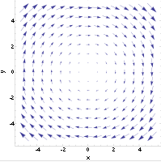

矢量场的斯托克斯定理
的旋度
静电场是无旋场
电场的散度——高斯定理
旋度是一个矢量，是环量在空间中的面密度矢量。环量反映场绕一个涡旋中心的空间分布情况，而旋度是空间局部一点上这种旋转程度的描述。
空间中任意一点的静电场的旋度一定为0，而散度不一定为0。
(1) 环路定理是静电场的另一重要定理，可用环路定理检验一个电场是不是静电场。这个定理只适用于静电场。
(2) 环路定理要求静电场的电力线不能闭合。
(3) 静电场是有源、无旋场，可引进电势能。

Slide 5
三. 电势能
• 电势能的差
力学
保守力场
引入势能
静电场
保守场
引入静电势能
定义：q₀ 在电场中a、b 两点电势能之差等于把 q₀ 自 a 点移至 b 点过程中电场力所作的功。

Slide 6
• 电势能
取势能零点 W_{“0”} = 0
q₀ 在电场中某点 a 的电势能：
说明
(1) 电势能应属于 q₀ 和产生电场的源电荷系统共有。
(2) 电荷在某点电势能的值与零点选取有关,而两点的差值与零点选取无关
(3) 选势能零点原则：
• 当(源)电荷分布在有限范围内时，势能零点一般选在 无穷远处。
• 无限大带电体，势能零点一般选在有限远处一点。
• 实际应用中取大地、仪器外壳等为势能零点。

Slide 7
例
如图所示, 在带电量为 Q 的点电荷所产生的静电场中，有一带电量为q 的点电荷
求
q 在a 点和 b 点的电势能
b
解
选无穷远为电势能零点
Q
c
a
选 C 点为电势能零点
两点的电势能差：

Slide 8
9.5 电势 电势差
一. 电势 电势差
单位正电荷自a→b 过程中电场力作的功。
• 电势差
单位正电荷自该点→“势能零点”过程中电场力作的功。
• 电势定义

Slide 9
• 点电荷的电势
q
r
a
二. 电势叠加原理
• 点电荷系的电势
P

Slide 10
对n 个点电荷
在点电荷系产生的电场中，某点的电势是各个点电荷单独存
在时，在该点产生的电势的代数和。这称为电势叠加原理。
对连续分布的带电体
三.电势的计算
（1） 已知电荷分布
方法
（2） 已知场强分布

Slide 11
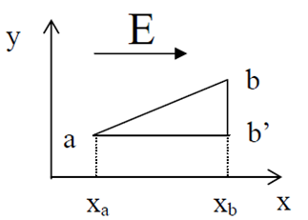
书中例题8.15(p.314)
求均匀电场中任一点的电势及任意两点间的电势差。
解：均匀电场方向为x方向，沿x轴方向运动作功，沿y轴方向运动不作功，两点间的电势差为：
选x＝0处的电势为u₀，则空间任意一点的电势为：
u_{x}＝u₀－Ex
电势沿x方向线性减小。

Slide 12
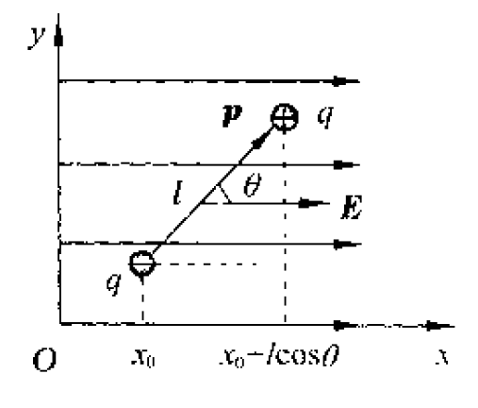
电偶极子在均强电场中的电势能
选x=0处电势为u0，由
电荷+q的电势能为
电荷-q的电势能为
总电势能为
在均匀电场中，电偶极子的电势能与其位置无关，而与它相对于电场方向的指向有关。
当电偶极矩矢量与电场方向相同时，电势能为-pE,处于势能的最小值，处于稳定平衡状态。

Slide 13
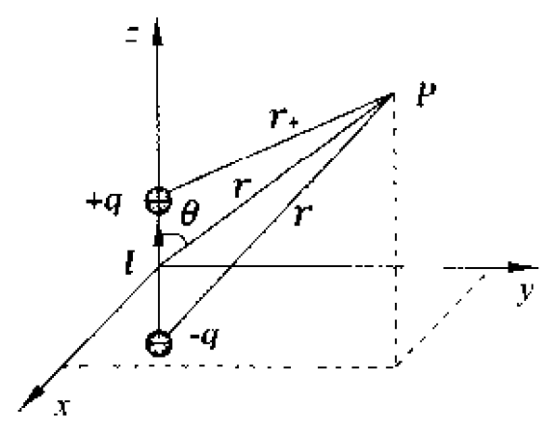
电偶极子的电势
取无穷远处为电势零点，根据电势叠加原理:

Slide 14
书中例题8.18(p.316) 重点
例
均匀带电圆环半径为R，电荷线密度为λ。
求
圆环轴线上一点的电势
解
建立如图坐标系，选取电荷元 dq
dq
r
R
O
x
P

Slide 15
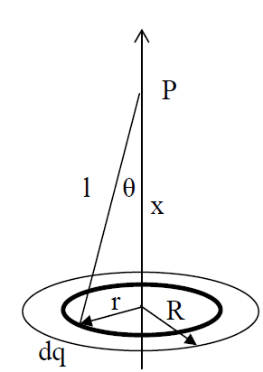
书中例题8.19(p.316)
计算半径为R，均匀带电量为q的圆形平面板轴线上任意一点的电势。
解：把圆盘分割成无穷多个半径不同的同心细圆环，每个圆环在轴上产生的电场强度都可应用前一例题的结果，这时细圆环所带的电量相对整个圆盘来说是dq＝σ2πrdr,
其中σ＝q /πR² 是圆盘的面电荷密度。
dq在P点产生的电势为：
从0到R积分，即得圆盘在P点的电势：
以上两例题都是由点电荷的电位经过积分得出空间的电位分布。

Slide 16
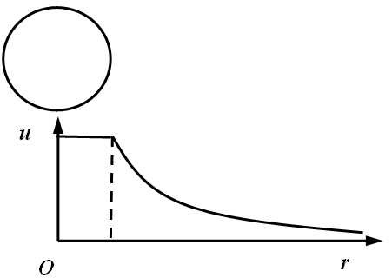
对于有对称性的物体可由高斯定理求出电场，再由电场积分得到电势
书中例题8.21 (p.319)
半径为R，带电量为q的均匀带电球面的电分布。
试求：球外任意一点产生的电势。
解：由高斯定理求出电场强度的分布：
当r≥R时，电势为：
当r<R时，电势为：
在球面内（r<R），E＝0，上式第一项积分为0，所以

Slide 17
例
半径为R ，带电量为q 的均匀带电球体
求
带电球体的电势分布
解
根据高斯定律可得：
+
P₁
+
+
R
+
+
+
r
P
对球外一点P
对球内一点P₁

Slide 18
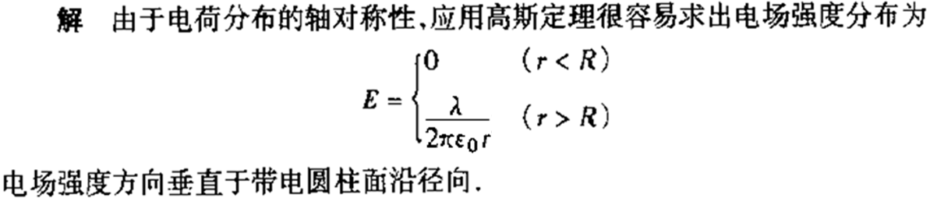
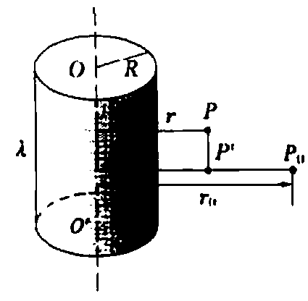
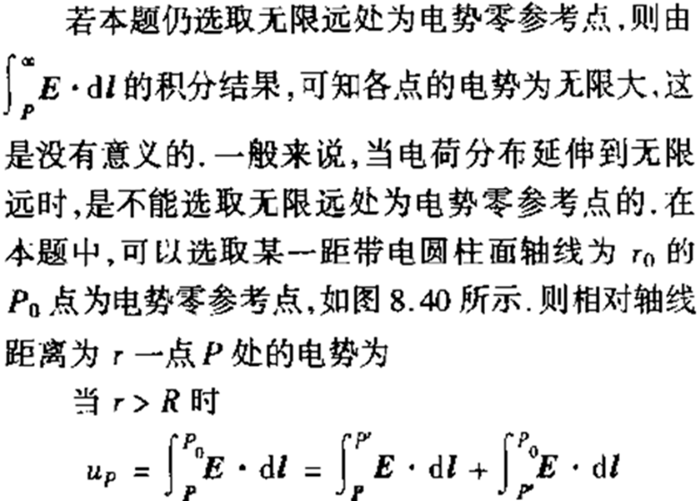

Slide 19
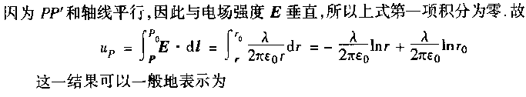
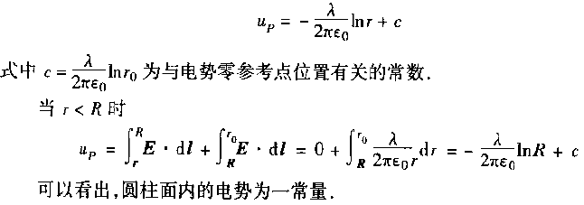

Slide 20
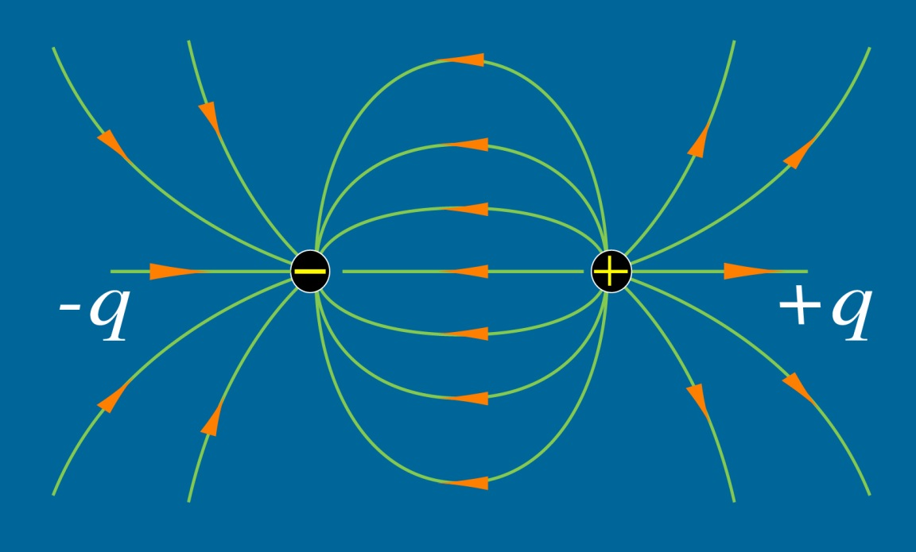
9.6 等势面 *电势与电场强度的微分关系
一. 等势面
电场中电势相等的点连成的面称为等势面。
等势面
等势面
电场线
电场线
点电荷
电偶极子

Slide 21
等势面
电场线
电场线
等势面
带电平板电容器内部
示波管内部的电场

Slide 22
等势面的性质
(1) 电场线与等势面处处正交。
a
b
沿等势面移动电荷时，电场力所作的功为零。
(2) 规定相邻两等势面间的电势差都相同
等势面密
大
等势面疏
小
(3) 电场强度的方向总是指向电势降落的方向。

Slide 23
2. 电势与电场强度的微分关系
取两相邻的等势面
u+du
把点电荷 q₀ 从 a 移到 b ，电场力作功为
u
b
a
任意一场点处电场强度的大小等于沿过该点等势面法线方向上电势的变化率，负号表示电场强度的方向指向电势减小的方向。

Slide 24
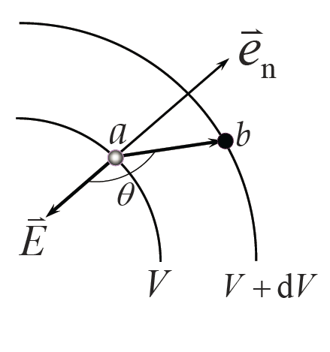
另一种理解：
电场强度在 l 方向的投影等于电势沿该方向变化率的负值
电势沿等势面法线方向的变化率最大

Slide 25
在直角坐标系中
某点的电场强度等于该点电势梯度的负值
标量场的梯度是一个矢量场，梯度是标量场在空间各点沿空间各个方向的变化率。
至此我们给出了关于真空中静电场的所有基本概念：
库伦定律-------平方反比律------------有心力（保守场）
电场强度矢量----高斯定理----通量----散度----有源场
电势-----------------环路定理----环量---旋度 ----无旋场
场强与电势的关系------------------------梯度

Slide 26
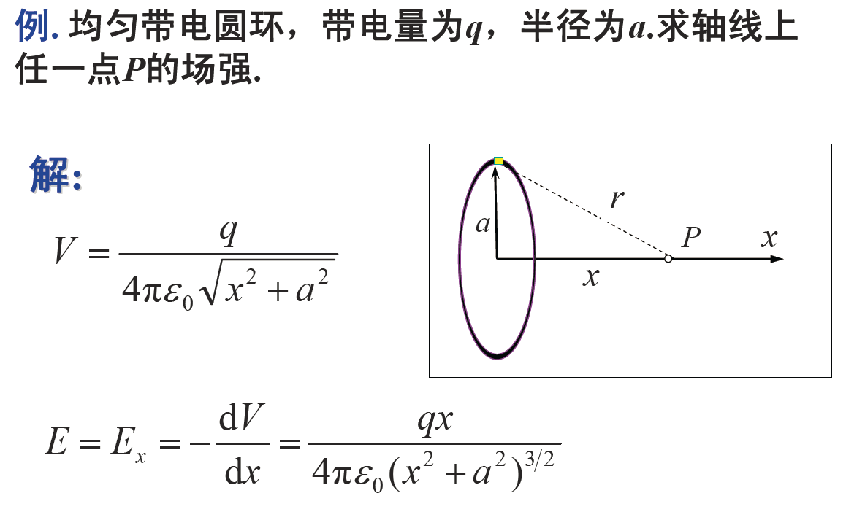
作业：8.33, 8.34(1)(2), 8.35

